Slide 1
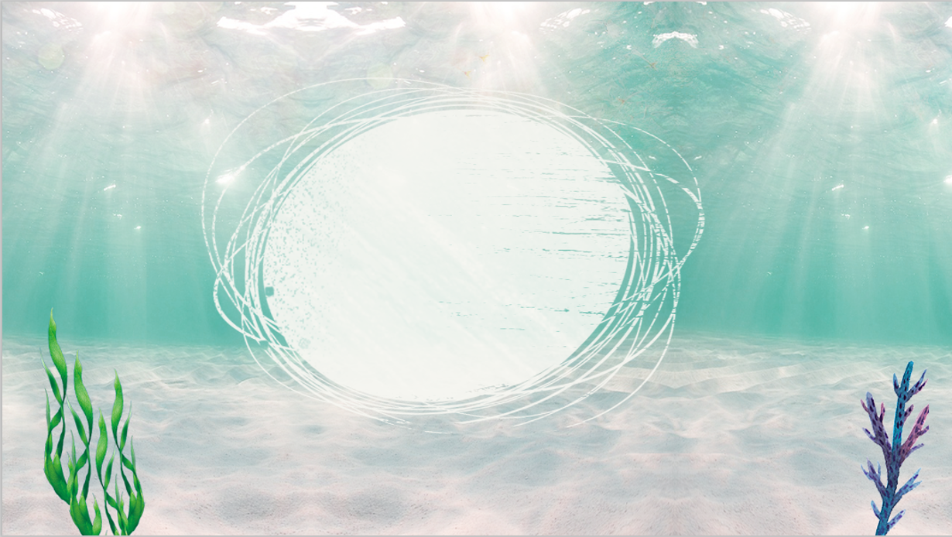
满分冲刺
—机械运动

Slide 2

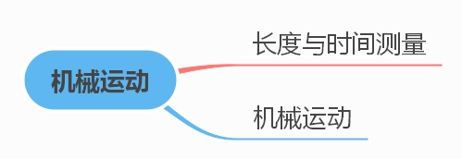
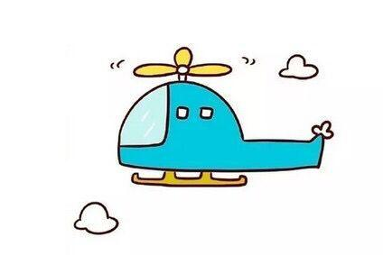
机械运动
考点梳理

Slide 3
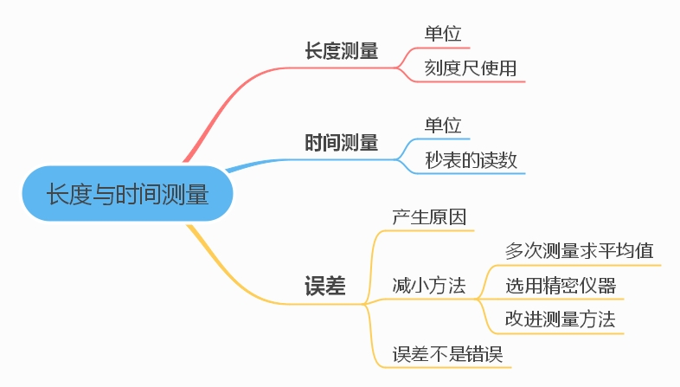
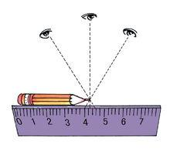
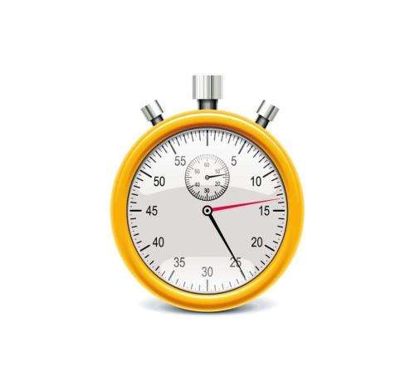
考点1-长度与时间测量
考点详情

Slide 4
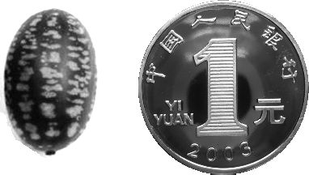
考点1-长度与时间测量
真题演练
【2019山西】小明同学到南美洲游学,见到一种外表酷似微型西瓜的野生水果,其独特的迷你造型和清爽的口感令人称奇。如图是迷你“西瓜”与一元硬币放在一起的对比照,根据图片信息,估测该迷你“西瓜”的长度约为 ( )
A.2 mm B.2 cm C.6 mm D.6 cm
【答案】 B
【解析】 一元硬币直径约为2 cm,迷你“西瓜”的长度与硬币直径相差不大,故选择B

Slide 5
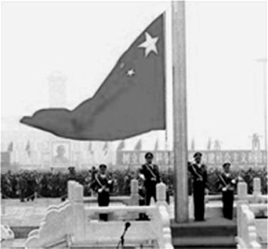
考点1-长度与时间测量
真题演练
【2016北京】中华人民共和国的国旗为长方形五星红旗,如图是天安门广场升旗仪式的场景,根据图片提供的信息估测该国旗的宽度,下列数据最接近实际情况的是 ( )
A.1.8 m B.3.3 m
C.4.8 m D.5.5 m
【答案 】 B
【解析】国旗护卫队战士的身高为180~190 cm,然后将国旗的宽和战士身高进行比较,再估算出国旗的宽,故选B

Slide 6
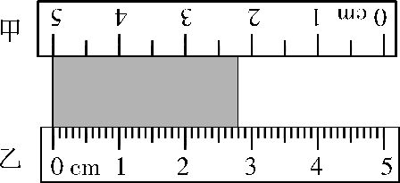
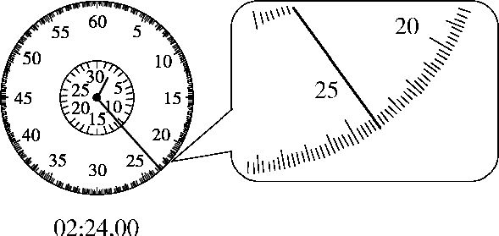
考点1-长度与时间测量
真题演练
【2019江西】亲爱的同学,请你应用所学的物理知识解答下列问题。
(1)如图1所示,为了让读数更精确,应选择 刻度尺,所测物块的长度为 cm。
(2)清晨,王爷爷绕小区花园步行锻炼身体,借助手机中的停表测量了自己步行一圈的时间为2 min 24 s,如图
2所示,停表外圈示数的单位为 ,分度值为 s。
图1
图2
【答案】 (1)乙 2.80 (2)s 0.2
【解析 】 (1)分度值越小结果越精确,从图1可以比较出乙的分度值更小,所以应当选择乙。测量值等于精确值加估读值,2.8 cm是精确值,0.00 cm是估读值,所以物块长度为2.80 cm
(2)图2是停表,从图中看出外圈走一圈是60秒,所以外圈的示数单位为秒,每一秒之间有五小格,所以分度值
是0.2 s

Slide 7
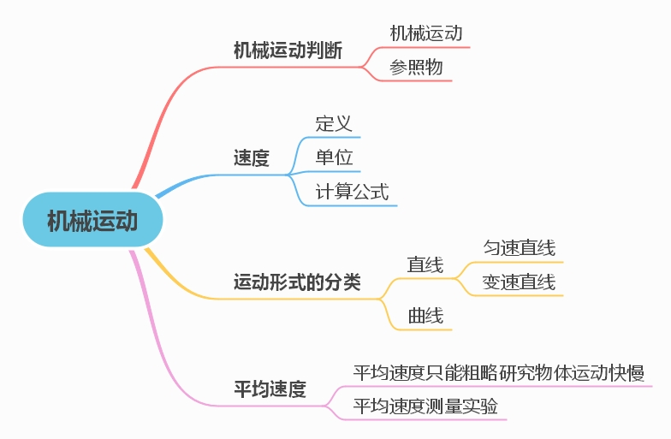
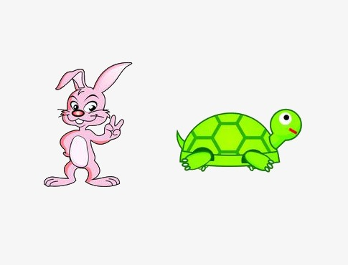
考点2- 机械运动
考点详情

Slide 8
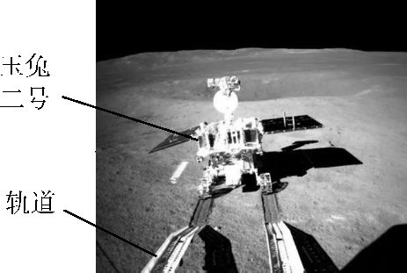
考点2- 机械运动
真题演练
【2019北京】2019年1月3日,“玉兔二号”从停稳在月球表面的“嫦娥四号”上沿轨道缓缓下行,到
达月球表面,如图所示。关于“玉兔二号”下行的过程,下列说法中正确的是 ( )
A.若以月球表面为参照物,“嫦娥四号”是运动的
B.若以月球表面为参照物,“玉兔二号”是静止的
C.若以轨道为参照物,“玉兔二号”是运动的
D.若以“嫦娥四号”为参照物,“玉兔二号”是静止的
【答案】 C
【解析】以月球表面为参照物,“嫦娥四号”相对月球表面位置不变,“嫦娥四号”是静止的,A错误;以
月球表面为参照物,“玉兔二号”相对月球表面位置发生变化,“玉兔二号”是运动的,B错误;以轨道为参
照物,“玉兔二号”相对轨道位置发生变化,“玉兔二号”是运动的,C正确;以“嫦娥四号”为参照物,“玉
兔二号”相对“嫦娥四号”位置发生变化,“玉兔二号”是运动的,D错误。

Slide 9
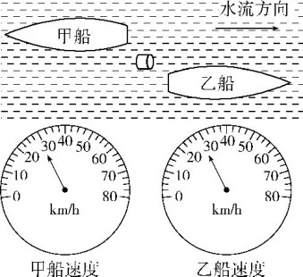
考点2- 机械运动
真题演练
【2019浙江杭州】流速为5千米/时的河流中有一只自由漂浮的木桶,甲、乙两船同时从木桶位置出发,以如图所示速度计上显示的速度分别逆流、顺流而行,1小时后两船离木桶的距离 ( )
A.甲船25千米,乙船35千米
B.甲船30千米,乙船30千米
C.甲船35千米,乙船30千米
D.无法确定
【答案 】 B
【解析】以河流为参照物,则木桶是静止的,甲船、乙船离木桶的距离就是速度计上显示的速度乘以时
间,所以都是30千米。故选B。
Notes:
一题多解 解法1.甲船逆流而行,实际速度为船的速度减去水流速度;乙船顺流而行,实际速度为船的速度
加上水流的速度;木桶自由漂浮,其速度等于水流的速度。根据以上分析利用速度公式解答即可;
解法2.选取流动的河流为参照物,则化繁为简。

Slide 10
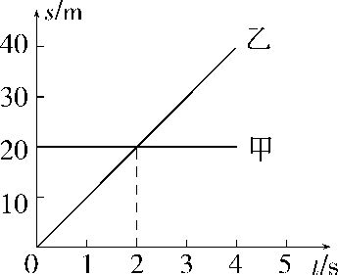
考点2- 机械运动
真题演练
【2019云南】图像法是一种整理、分析数据的有效方法。如图所示是小华同学描绘的两个物体运动的路程-时间图像。由图像可知,甲物体前4 s内运动的路程是 ;乙物体运动的速度是 m/s。
【答案】 0 10
【解析】由图可以看出,甲物体的路程保持20 m不变,故前4 s内甲通过的路程为0,乙物体2 s内通过的路程为20 m,故其速度 v= = = 10 m/s

Slide 11
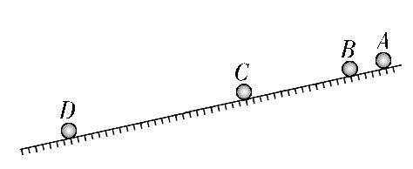
考点2- 机械运动
真题演练
【2019广西北部】在“测量物体运动的平均速度”实验中。
(1)小球从A处沿斜面由静止开始滚下,频闪照相机记录了小球在相同时间内通过的路程,如图甲所示,小球在做 (选填“加速”、“减速”或“匀速”)运动,小球受力 (选填“平衡”或“不平衡”)。
甲

Slide 12
考点2- 机械运动
真题演练
(2)实验数据如表所示,小球在BC段的平均速度为 m/s,CD 段的路程为 m,比较AB与BC段的
平均速度得v_{AB} v_{BC} (选填“>”、“<”或“=”)。
路程 | 运动时间 | 平均速度 | 经过某点时的速度
s_{AB}=0.3 m | t_{AB}=0.5 s | v_{AB}=0.6 m/s | v_{B}=1.2 m/s
s_{BC}=0.9 m | t_{BC}=0.5 s | v_{BC}= | v_{C}=2.4 m/s
s_{CD}= | t_{CD}=0.5 s | v_{CD}=3 m/s | v_{D}=3.6 m/s

Slide 13
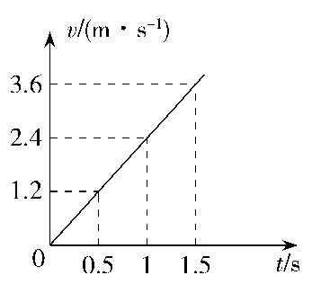
考点2- 机械运动
真题演练
(3)为进一步探究小球在斜面上运动的速度与时间的关系,根据表中数据作出了v-t 图像,如图乙所示。假设斜面足够长,小球从A 处滚下,经过2 s到达E点(图甲中未画出),则该小球经过E点时的速度为 m/s。
(4)小球在运动过程中,经过路程s_{AE} 中点时的速度为v₁,经过时间t_{AE}中点时的速度为v₂,则v₁ v₂(选填“>”、“<”或“=”)。

Slide 14
考点2- 机械运动
真题演练
【答案】(1)加速 不平衡 (2)1.8 1.5 < (3)4.8 (4)>
【解析】(1)相同的时间间隔内,小球运动的距离越来越远,说明小球在做加速运动,处于非平衡状态,受力不平
衡。
(2)BC段平均速度v_{BC}= = =1.8 m/s,CD段的路程s_{CD}=v_{CD}t_{CD}=3 m/s×0.5 s=1.5 m,比较AB、BC段的平均速
度可知:v_{BC}=1.8 m/s>v_{AB}=0.6 m/s。
(3)时间每增加0.5 s,小球的速度增大1.2 m/s,所以当t=2 s时,v=3.6 m/s+1.2 m/s=4.8 m/s。
(4)小球在斜面上做加速运动,小球运动1/2路程所用时间超过运动全程所用时间的一半,根据加速时间越长
速度越大,可知v₁>v₂。

